Slide 1
Имущественный комплекс базы отдыха «Камбары» (40 объектов) Открытое акционерное общество «Владимирское производственное объединение «Точмаш»
г. Владимир
02.09.2013

Slide 2
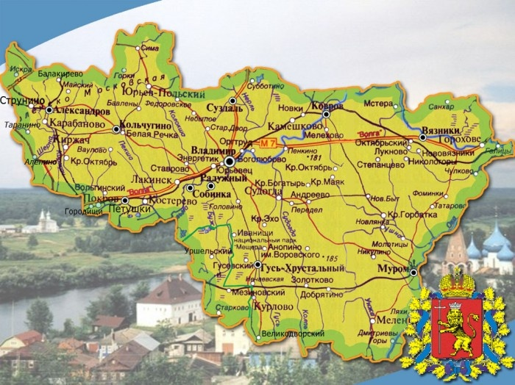
Имущественный комплекс базы отдыха «Камбары» (40 объектов)
Место нахождения:
Владимирская область
Камешковский район
д. Пенкино.
Транспортная доступность – федеральная трасса М7 «Москва-Уфа»
(35 км от Владимира до д.Пенкино), далее 3,5 км налево через лес. Асфальтные подъездные пути к базе находятся в неудовлетворительном состоянии.
2

Slide 3
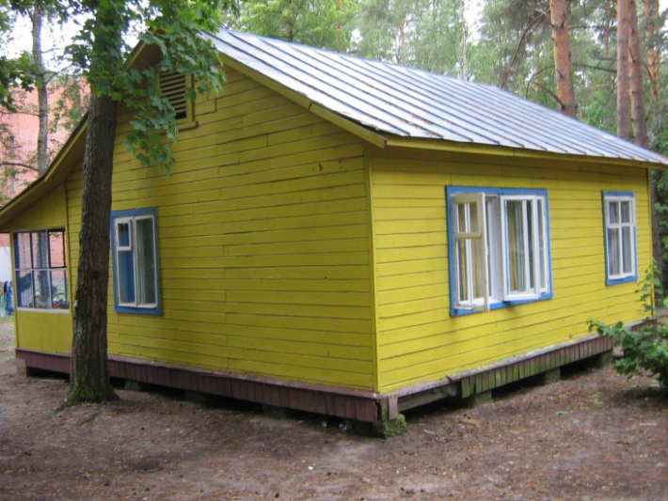
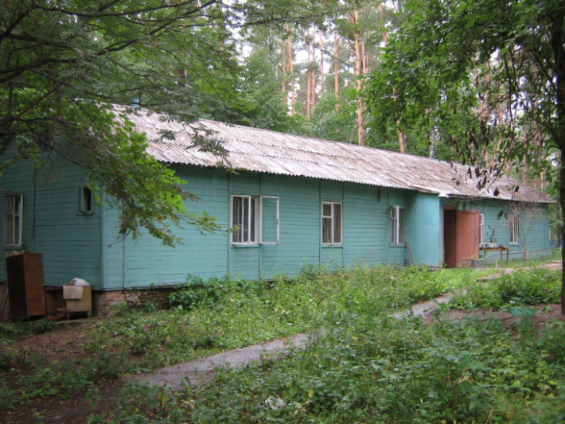
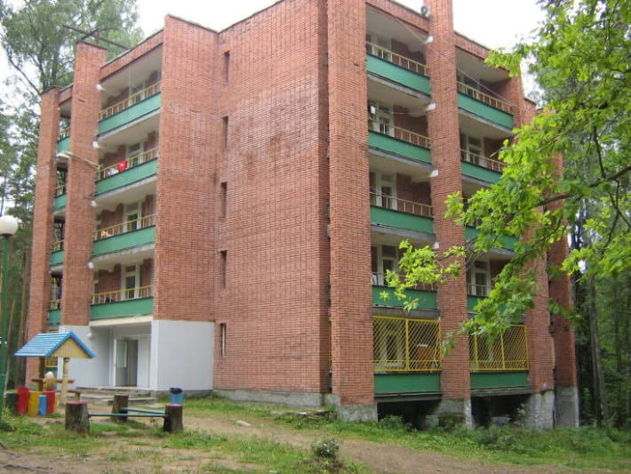
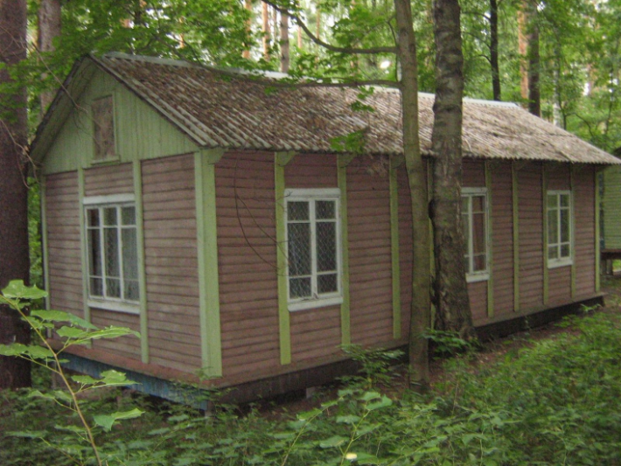
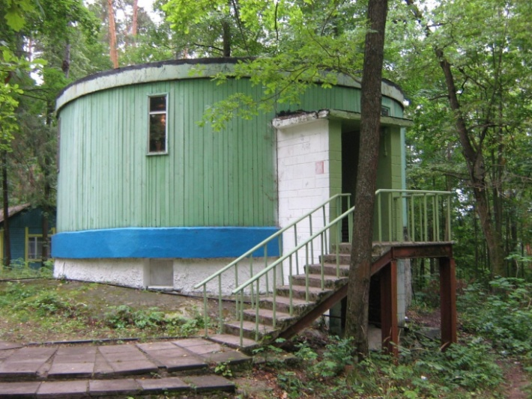
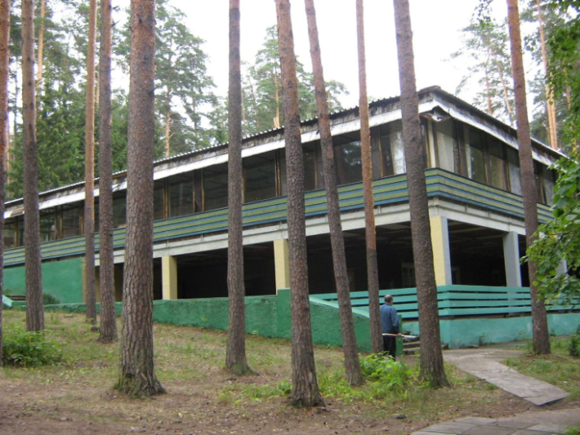
Фото объекта Имущественный комплекс базы отдыха «Камбары»

Slide 4
Краткое описание
Объект представляет собой часть базы отдыха, расположенной на огороженном земельном участке площадью 11,5 га в сосновом лесу неподалеку от д.Пенкино Камешковского района на берегу реки Клязьмы.
Годы постройки – 1972-1979. В состав имущественного комплекса входят летние домики, санитарный павильон, дом обслуживающего персонала, административный корпус со столовой, гараж, домик сторожа, зимний корпус, инженерные сети.
Назначение использования - для организации отдыха.
№ | Наименование объекта | Начальная цена продажи ( с учетом НДС), руб.
Недвижимое имущество
1. | Имущественный комплекс базы отдыха «Камбары» (40 объектов), Владимирская область, Камешковский район, д. Пенкино | 11 787 430

Slide 5
Справочная информация: перечень объектов
Наименование объекта | Наименование объекта
1. Здание дома для туристов № 1 | 21. Здание дома для туристов № 23
2. Здание дома для туристов № 2 | 22. Здание дома для туристов № 24
3. Здание дома для туристов № 3 | 23. Здание дома для туристов № 25
4. Здание дома для туристов № 4 | 24. Здание дома для туристов № 26
5. Здание дома для туристов № 5 | 25. Здание дома для туристов № 27
6. Здание дома для туристов № 6 | 26. Здание дома для туристов № 28
7. Здание дома для туристов № 7 | 27. Здание гаража
8. Здание дома для туристов № 8 | 28. Здание дома сторожа
9. Здание дома для туристов № 9 | 29. Здание санитарного павильона
10. Здание дома для туристов № 10 | 30. Здание дома для обслуживающего персонала
11. Здание дома для туристов № 11 | 31. Здание очистных сооружений
12. Здание дома для туристов № 11а | 32. Здание трансформаторной станции
13. Здание дома для туристов № 12 | 33. Здание котельной
14. Здание дома для туристов № 12а | 34. Здание зимнего корпуса
15. Здание дома для туристов № 13 | 35. Здание административного комплекса со столовой
16. Здание дома для туристов № 15 | 36. Внутриплощадные сети водопровода
17. Здание дома для туристов № 16А | 37. Внутриплощадочные сети канализации
18. Здание дома для туристов № 20 | 38. Внутриплощадные сети теплофикации
19. Здание дома для туристов № 21 | 39. Подъездной путь к базе отдыха "Камбары"
20. Здание дома для туристов № 22 | 40. Внутриплощадное электроснабжение
5

Slide 6
Краткое описание
Юридический статус: все объекты, входящие в состав имущественного комплекса, принадлежат ОАО «ВПО «Точмаш» на праве собственности. Земельный участок относится к категории особо охраняемых территорий и используется на правах аренды.
Имущественный комплекс расположен по адресу: Владимирская область, Камешковский район, д. Пенкино
Имущественный комплекс используется для организации отдыха.
Состояние объекта – требует ремонта.
Все строения (за исключением летних домиков и здания обслуживающего персонала) отапливаемые, отопление и горячее водоснабжение производится от собственной котельной, электроснабжение осуществляется от собственной трансформаторной станции, кроме того, база снабжена собственными очистными сооружениями.
6

Slide 7
Информационное сообщение
ОАО «ВПО «Точмаш» сообщает о проведении открытого аукциона
с открытой формой подачи предложений по цене на право заключения договора купли-продажи недвижимого имущества
Состав Имущества: Имущественный комплекс базы отдыха «Камбары», Владимирская область, Камешковский райно, д. Пенкино. Перечень объектов, входящих в состав имущественного комплекса базы отдыха «Камбары» приведен на слайде 5 и подробно описан в Документации по проведению аукциона
Начальная цена договора – 11 787 430 (одиннадцать миллионов семьсот восемьдесят семь тысяч четыреста тридцать) рублей.
Шаг аукциона – 500 000 (пятьсот тысяч) рублей.
Размер задатка – 2 000 000 (два миллиона) рублей.
Возможна рассрочка оплаты предмета аукциона равными долями на срок 3 года
7

Slide 8
Контактная информация
тел.: (4922) 47-30-52 , 47-33-69, 43-14-99
факс: (4922) 47-33-13
E-mail: tochmash35@rambler.ru, pochta@vpotochmash.org
Сайт:
www.vpotochmash.ru
Почтовый адрес: 600007, г. Владимир, ул. Северная, д. 1а

